Slide 1


Erasmus+
Online Nyelvi Támogatás (OLS)
felsőoktatási hallgatóknak

Slide 2



ERASMUS+ Online Nyelvi Támogatás (OLS)
A mobilitás minőségének és hatékonyságának biztosítása
A nyelvi kompetencia maximalizálása
A mobilitás nyelvi készségekre gyakorolt hatásának mérése
1.
- Ingyenes* Online Nyelvi Támogatás
- EN, FR, ES, DE, IT, NL
- 2015. január 1-től kötelező
2.
Megnövelt szervezési költség (OS) a felsőoktatási intézményeknek
pl. nyelvtanfolyamok szervezésére
* A mobilitásban résztvevők számára
az Erasmus+ program finanszírozza
Notes:
This is how Erasmus+ intends to do more mobility, but we also want to do better.
One of the things we need to improve is the linguistic support that mobile students get. We know that by supporting students in their language learning during mobility, we are increasing the chances of a successful mobility.
There are two modalities involved.
One the one hand, we will have online tutored courses for the five mostly used languages (EN, DE, FR, ES, IT, NL) which are used by 90% of Erasmus students currently.
One the other hand the universities will get much higher organisational support grants than before, which they should partially use to ensure linguistic support of mobile students.
Why?
Improve quality of mobility
Measure impact of mobility on language skills
Online support for 6 mostly used languages of instruction/work (EN, ES, FR, DE, IT, NL) -> economies of scale

Slide 3
ERASMUS+ Online Nyelvi Támogatás (OLS)
  On-line szintfelmérés
    Azon felsőoktatási kreditmobilitásban részt vevő hallgatók
    100%-ának, akiknek az angol, francia, spanyol, német, olasz vagy holland nyelv a munkanyelv, az adott nyelvet anyanyelvi szinten beszélők (ezt a felsőoktatási intézmény dönti el) kivételével.
      A mobilitás előtt: kezdeti szint felmérése
      A mobilitás végén: fejlődés mérése
      A 2015. január 1. után kezdődő mobilitások esetében kötelező
  Online nyelvi kurzus
    Szükség esetén. Kb. 40%-60% - 2014-ben akár 100%
      A mobilitás előtt és alatt

Slide 4



Az intézményi OLS koordinátor feladatai
WHY?
HOW?
WHAT?
WHEN?
Notes:
4
4

Slide 5
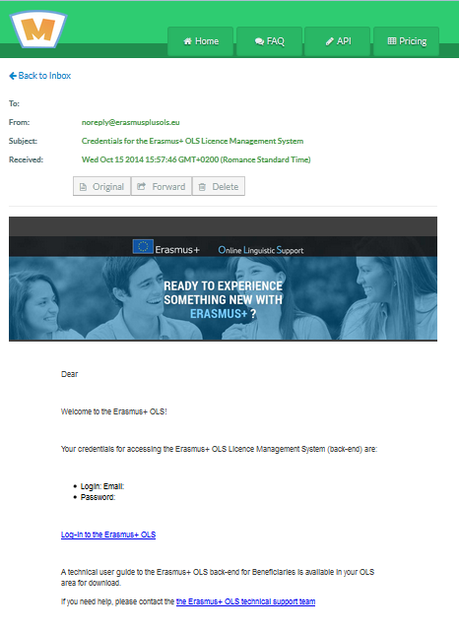
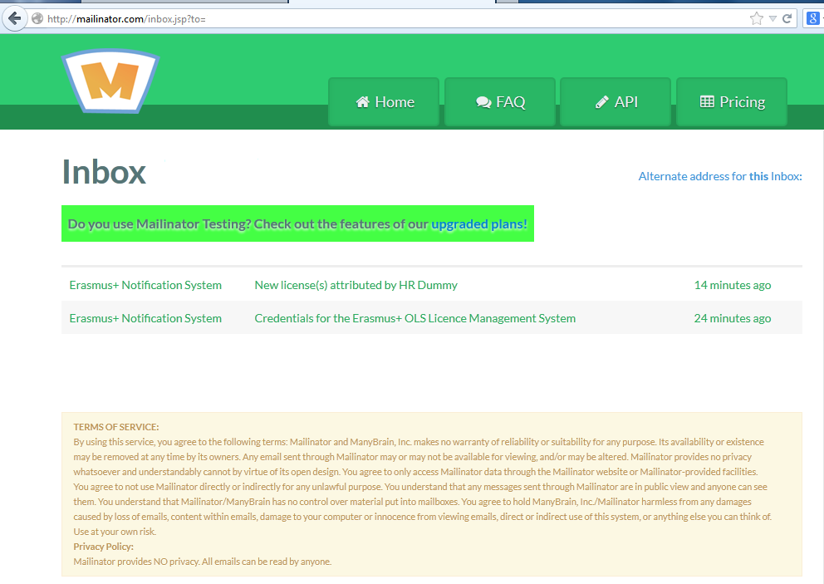
A Nemzeti Iroda engedélyezi az elérést, a belépési név és a jelszó emailben érkezik a felsőoktatási intézmény koordinátorának

Slide 6
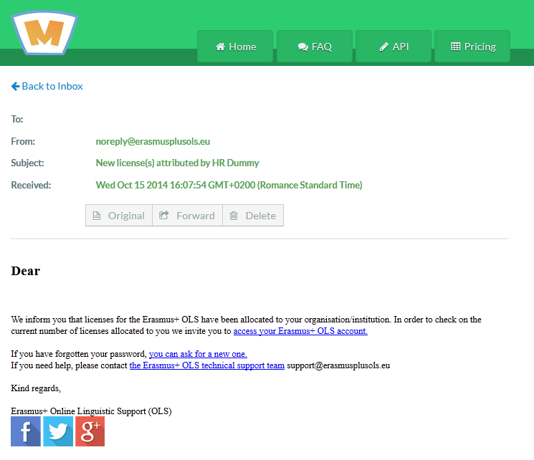
Amikor a Nemzeti Iroda hozzárendeli a licenszeket az intézményhez,
a koordinátor email értesítést kap
A licenszek a projekthez kapcsolódnak!

Slide 7
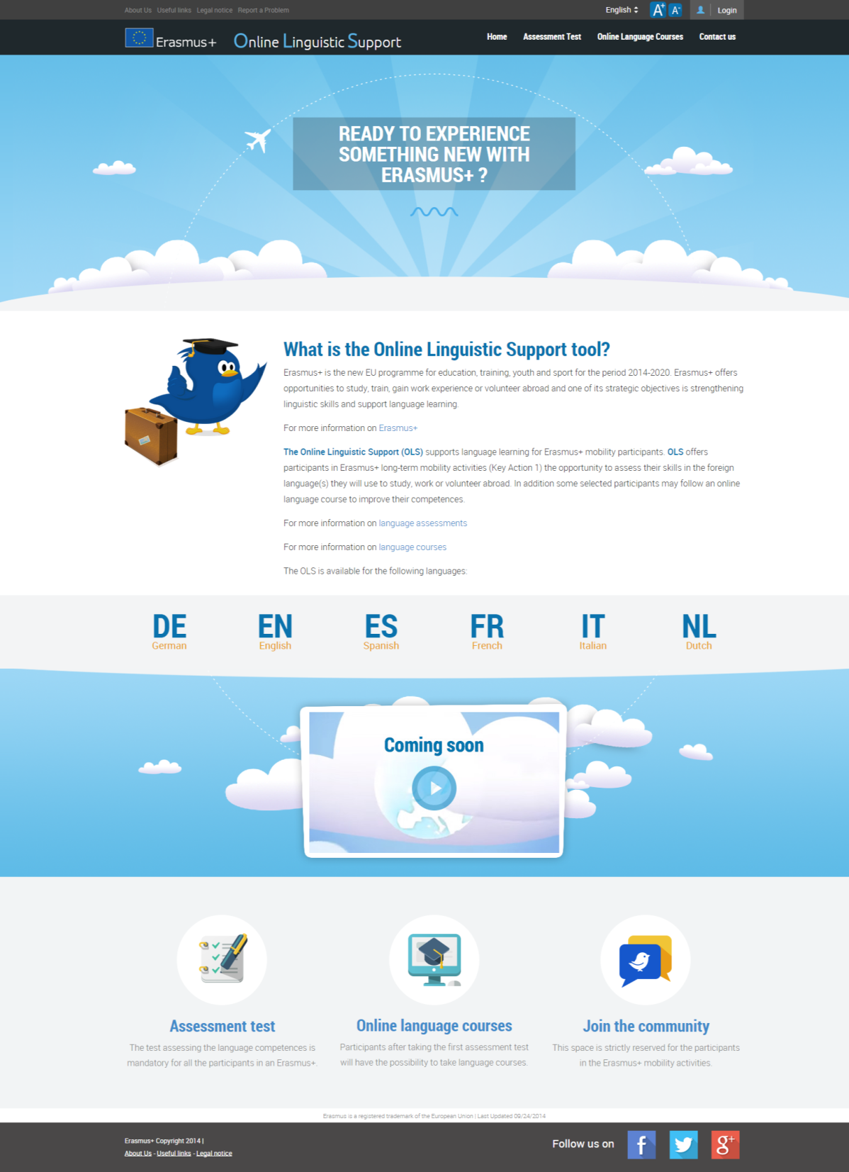
A licenszek hozzárendelése után az intézményi kordinátor bejelentkezik az OLS felületre.
erasmusplusols.eu

Slide 8
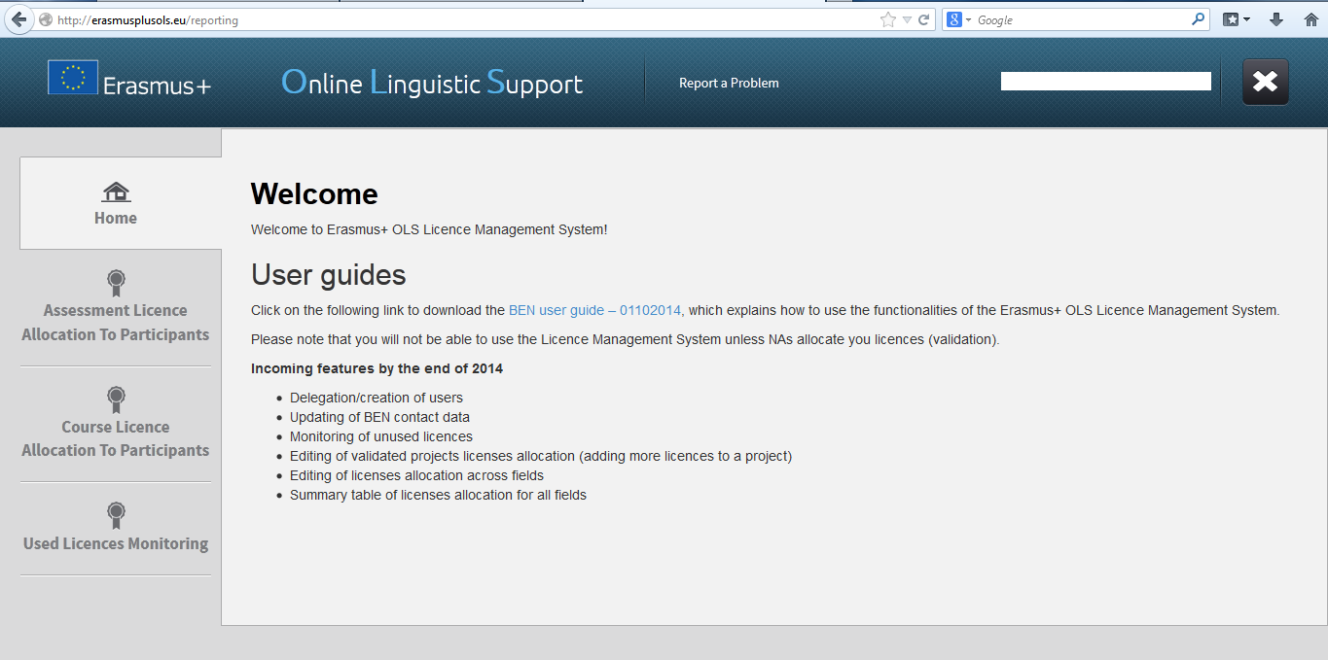
Ez az intézményi felület
(beneficiary "back-end" module)

Slide 9
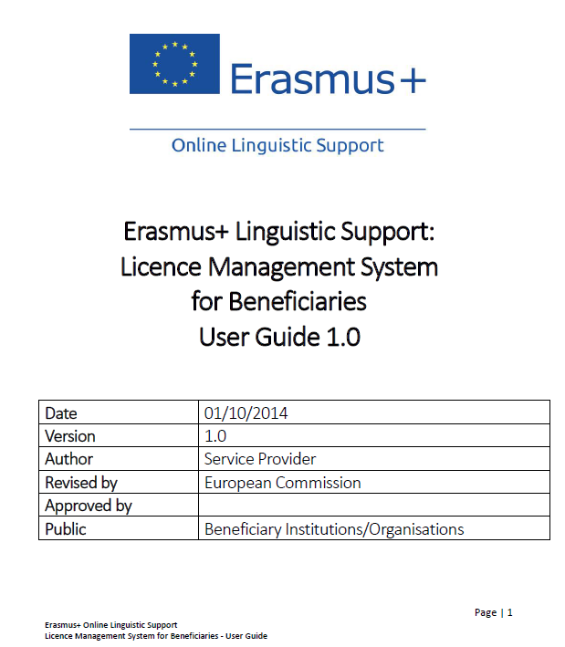
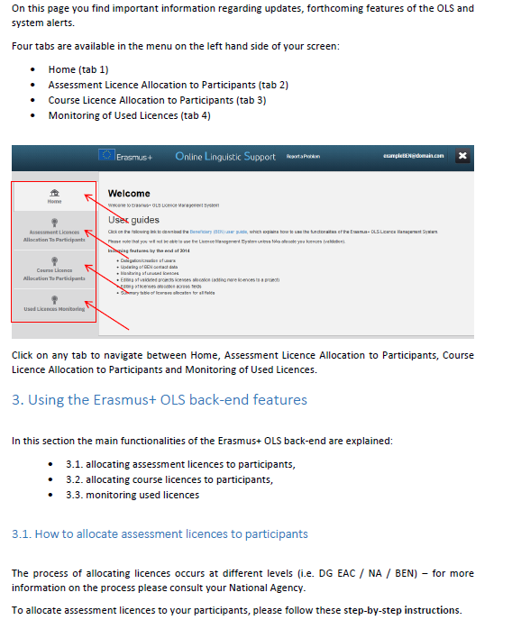
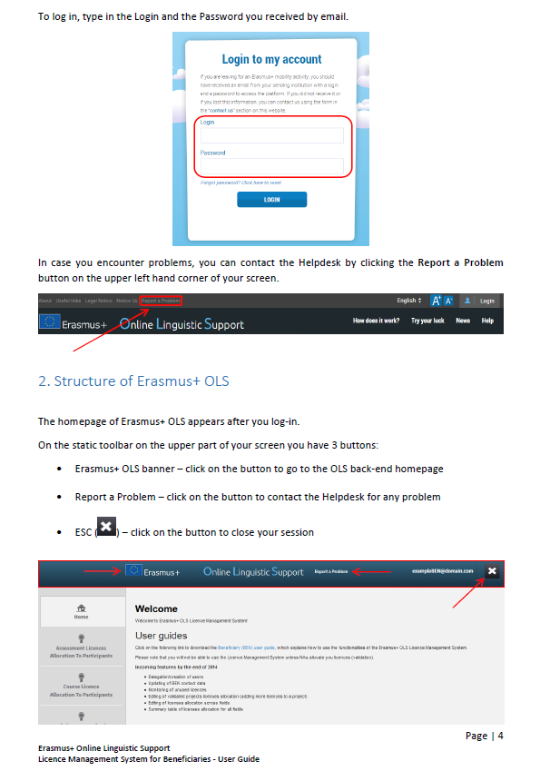
A felhasználói útmutató
(beneficiary users' guide) tartalmazza
a kezeléshez szükséges információkat

Slide 10
Információk a támogatott projektekről

Slide 11
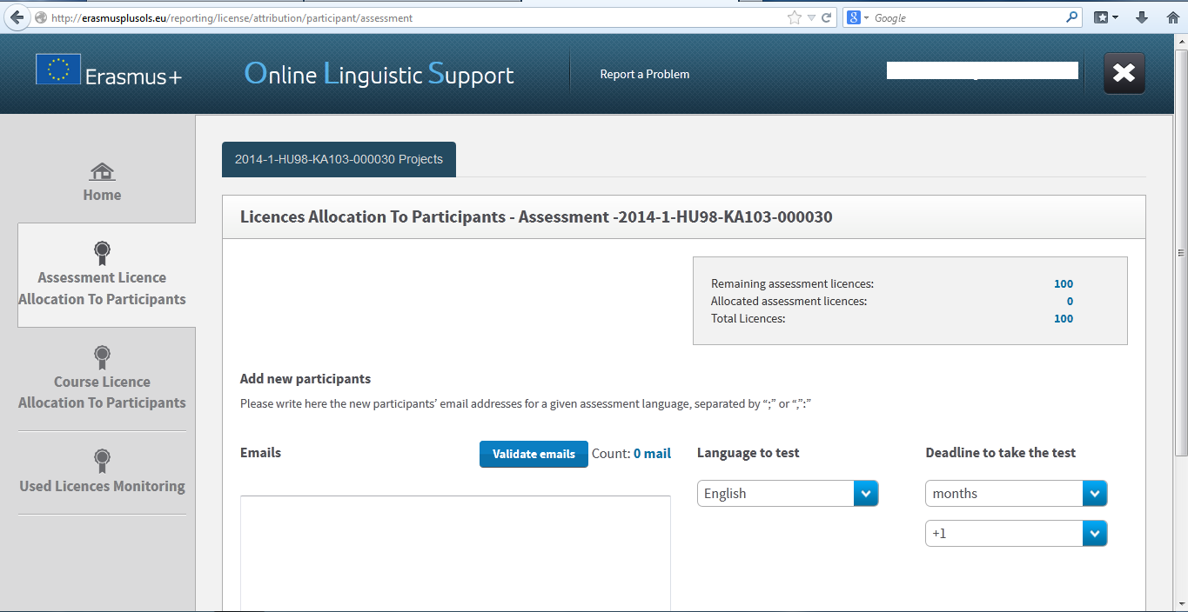
Licencszek hozzárendelése a kiutazókhoz
Résztvevők email címe
A tesztelendő nyelv (a mobilitás fő nyelve)
és a kitöltés határideje

Slide 12
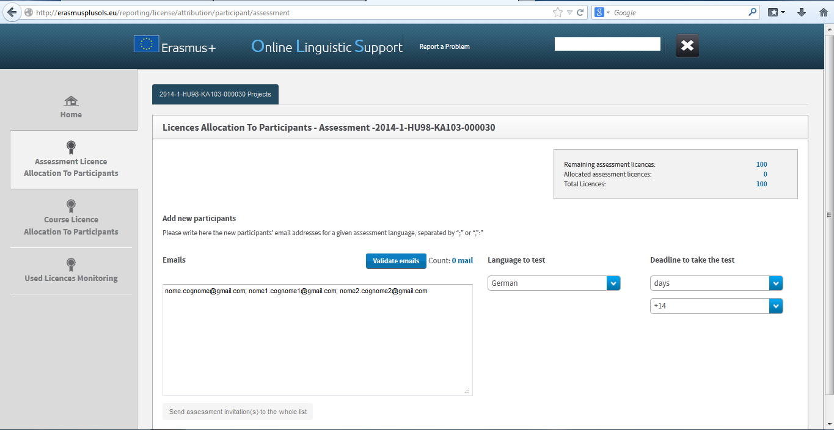
Licencszek hozzárendelése a kiutazókhoz
Email címek formai
ellenőrzése

Slide 13
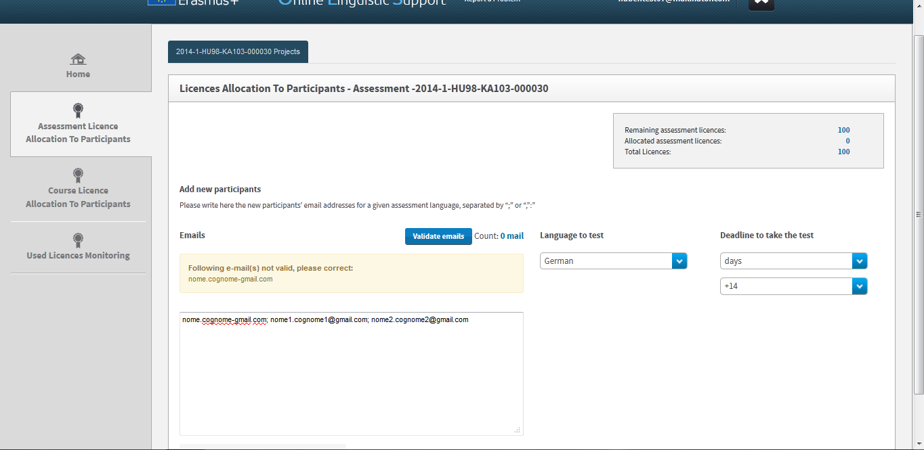
Licencszek hozzárendelése a kiutazókhoz

Slide 14
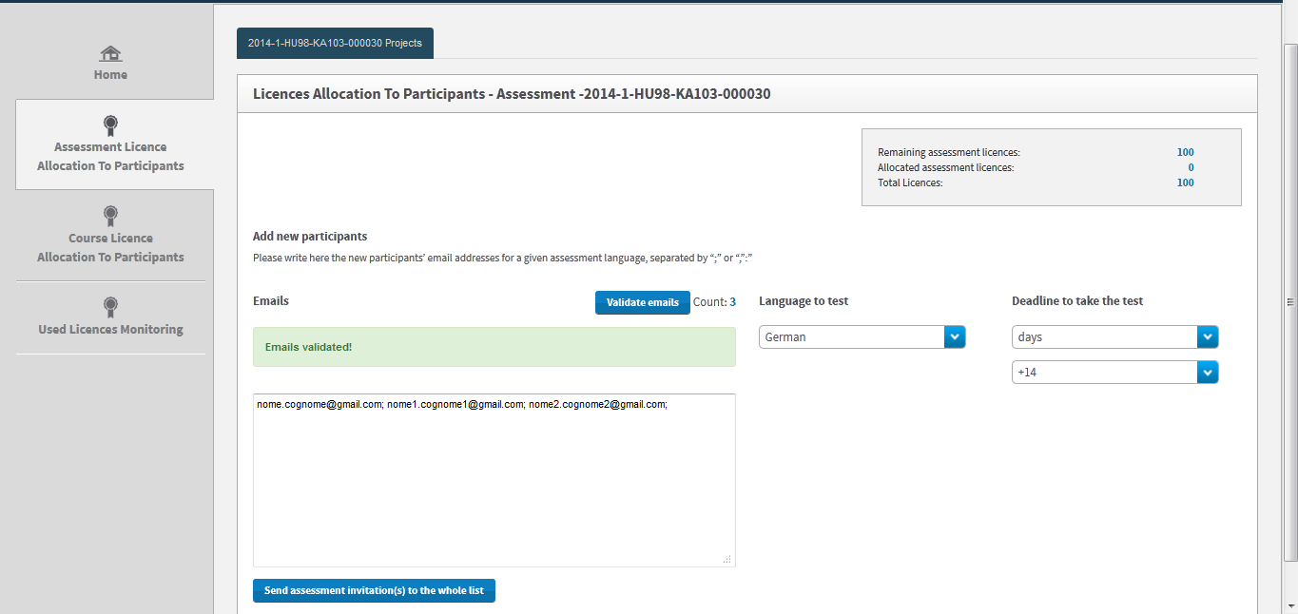
Licencszek hozzárendelése a kiutazókhoz
Licenszek kiküldése

Slide 15
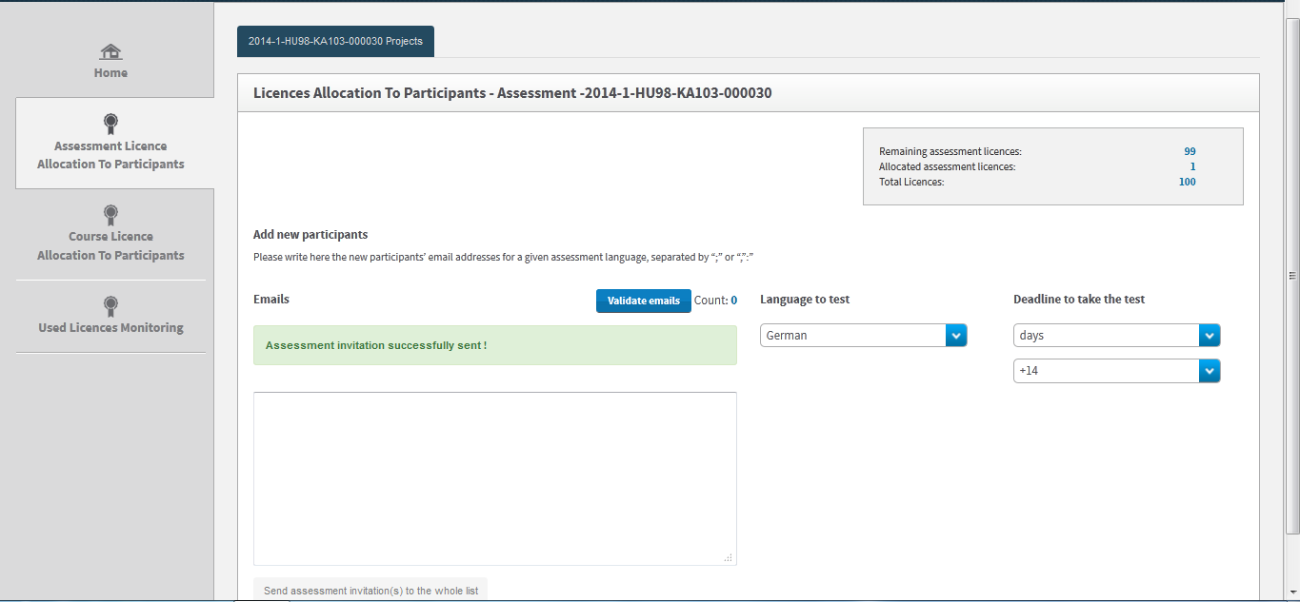
Licencszek hozzárendelése a kiutazókhoz kész ☑

Slide 16
A különböző nyelvekre külön meg kell ismételni
Résztvevők email címe
A tesztelendő nyelv (a mobilitás fő nyelve) és a kitöltés határideje

Slide 17
Hogyan
látja
a résztvevő?
WHY?
HOW?
WHAT?
WHEN?
Notes:
17
17

Slide 18
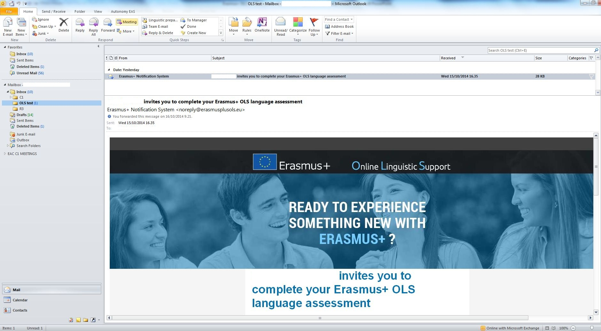
Résztvevő neve

Slide 19
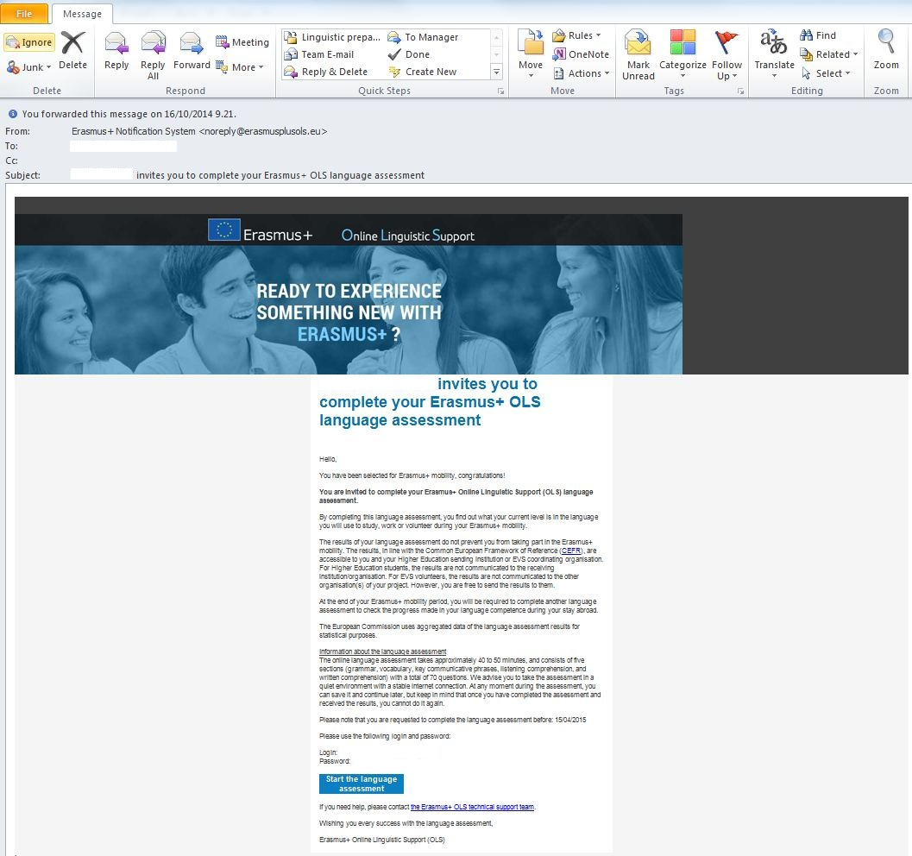

Slide 20
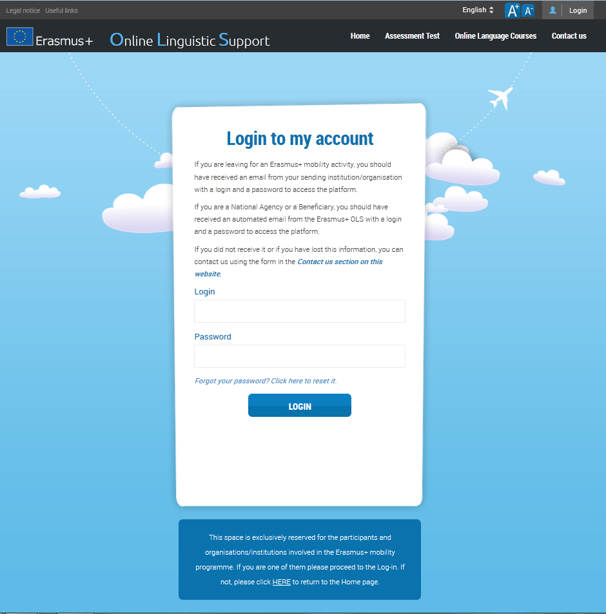

Slide 21

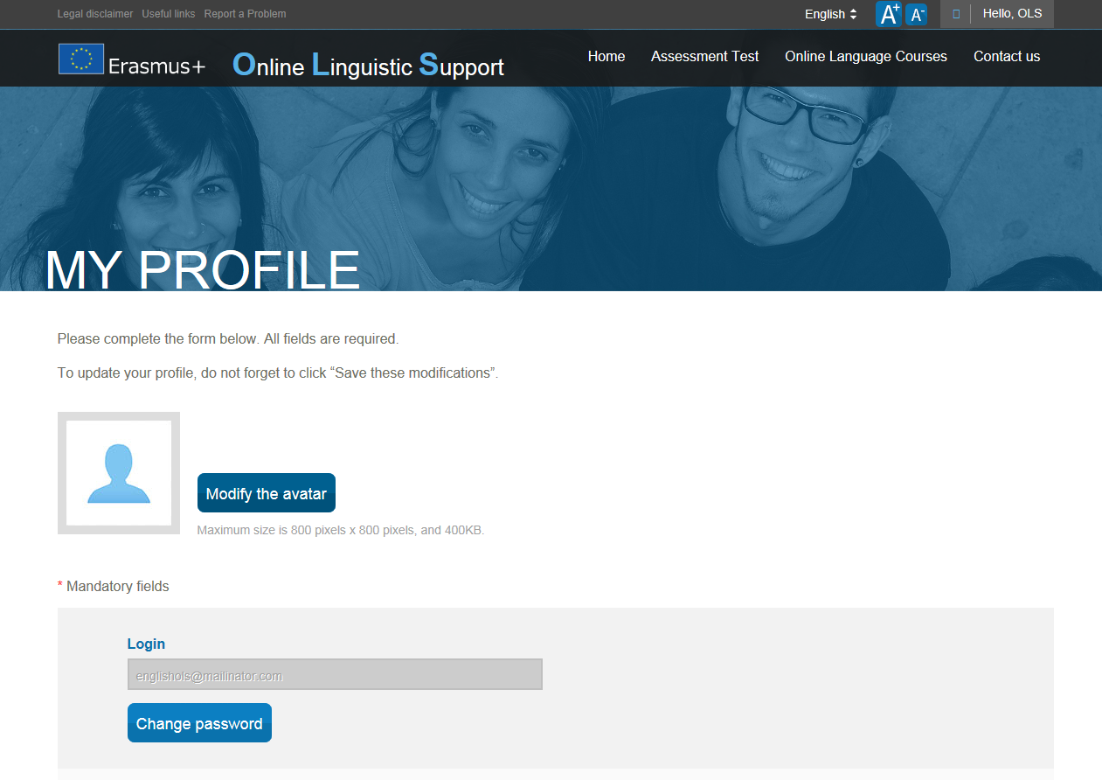
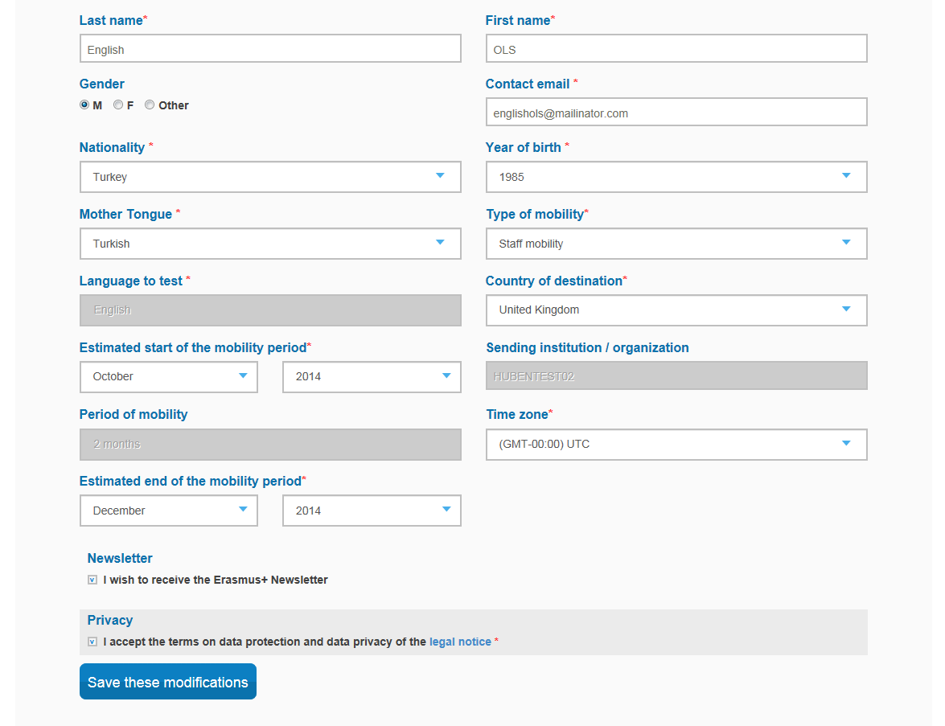

Participant's account
Profil szerkesztése
A szürke mezők nem szerkeszthetők

Slide 22
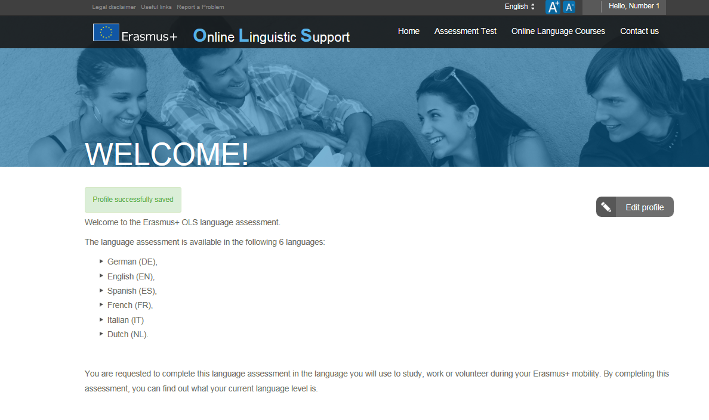
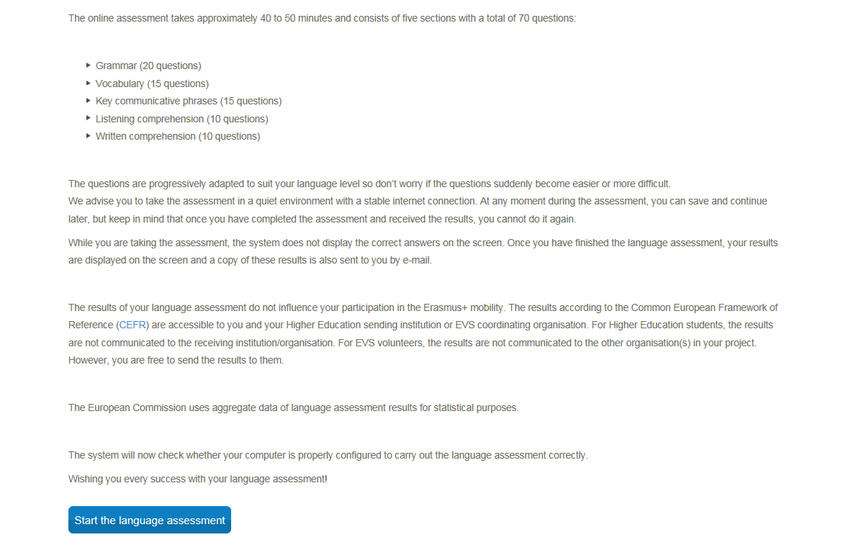
Notes:
The part in red will not appear in future realeases to avoid confusion

Slide 24
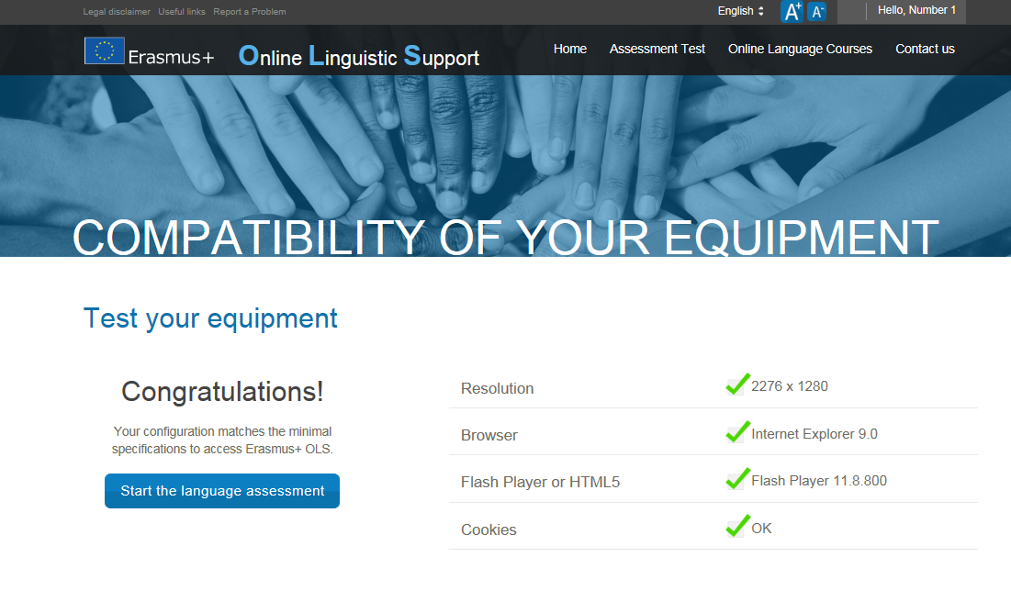

Slide 25
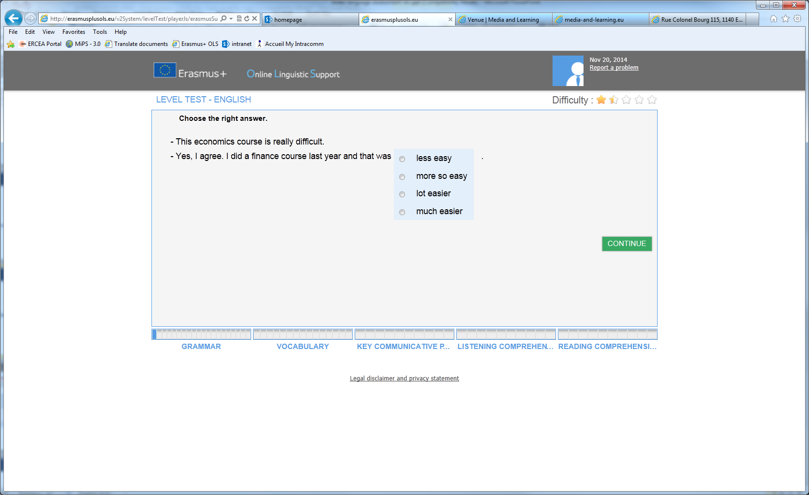

Slide 26
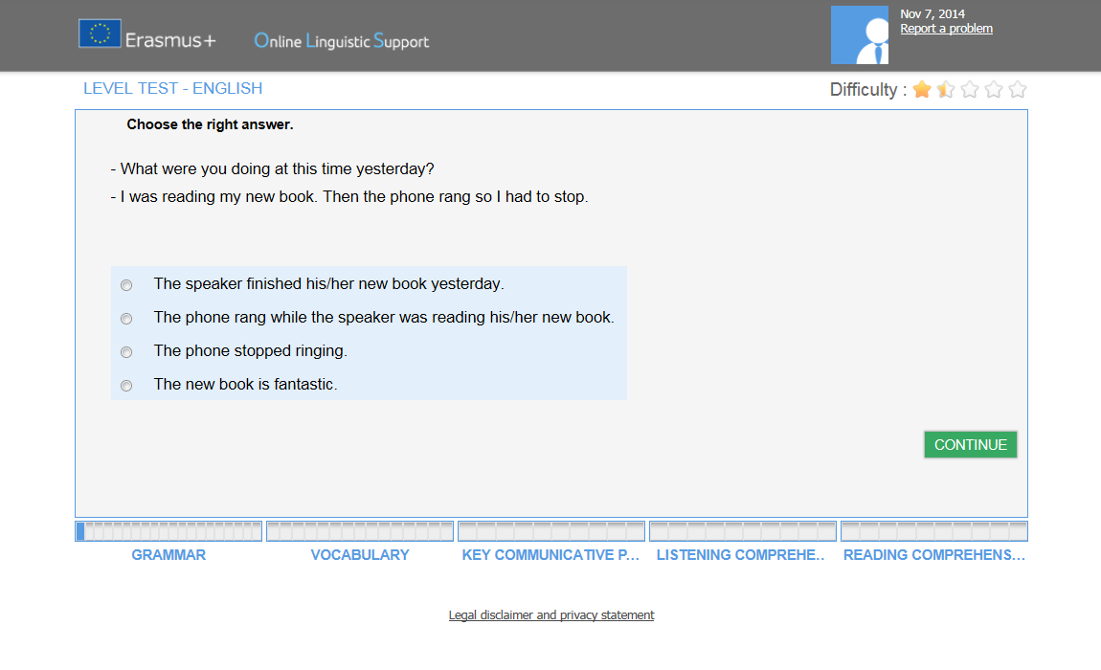
Változó

Slide 27
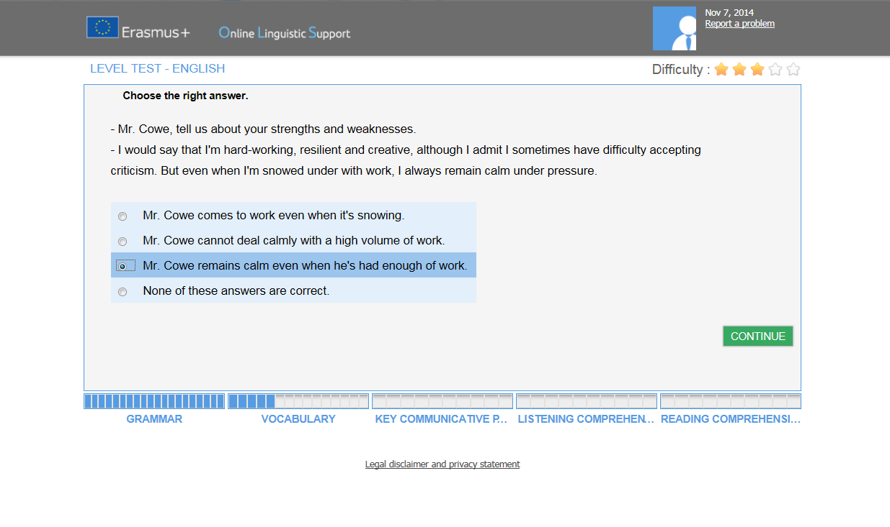
Változó
Előrehaladás

Slide 28
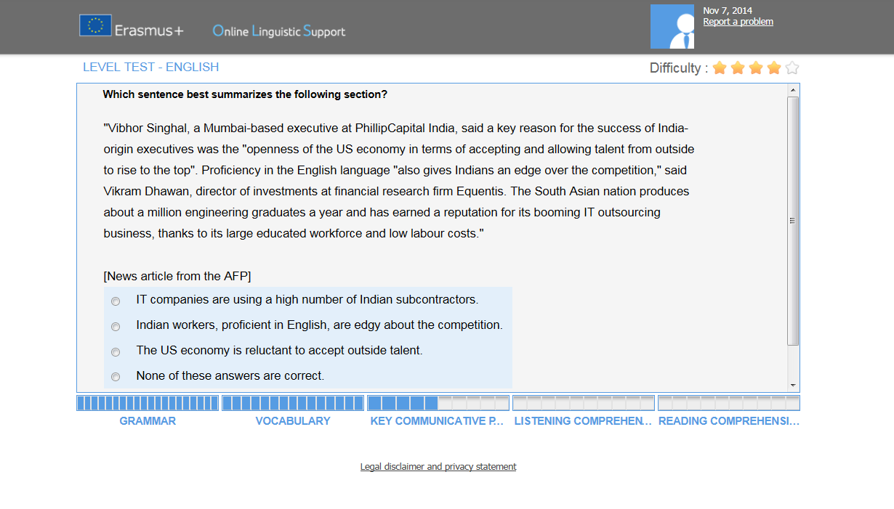

Slide 29
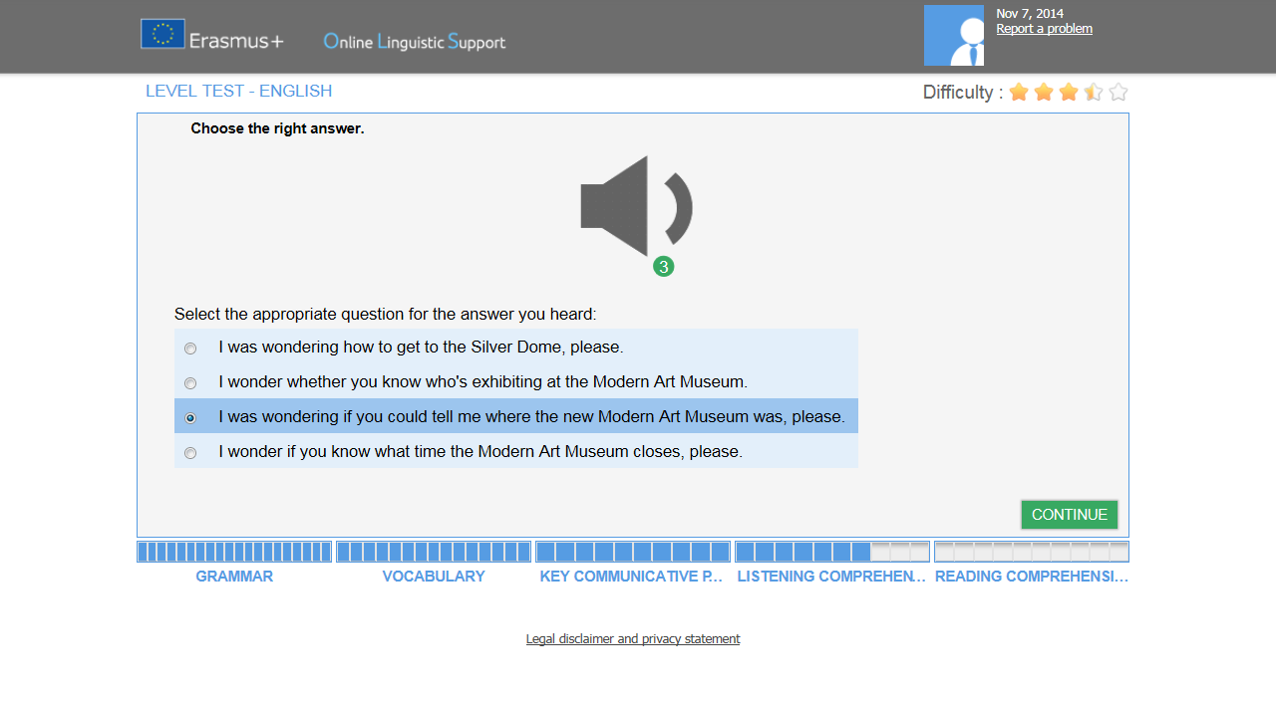

Slide 30
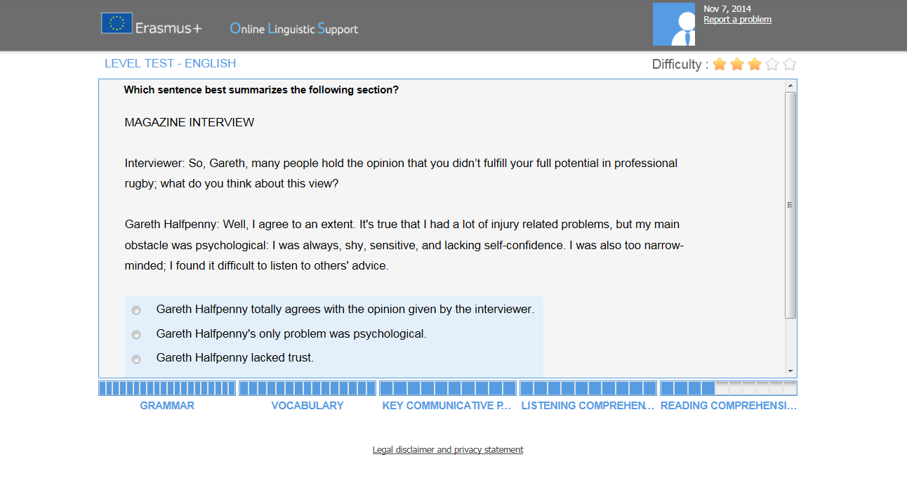

Slide 31
Az OLS szintfelméréseredménye
WHY?
HOW?
WHAT?
WHEN?
Notes:
31
31

Slide 32
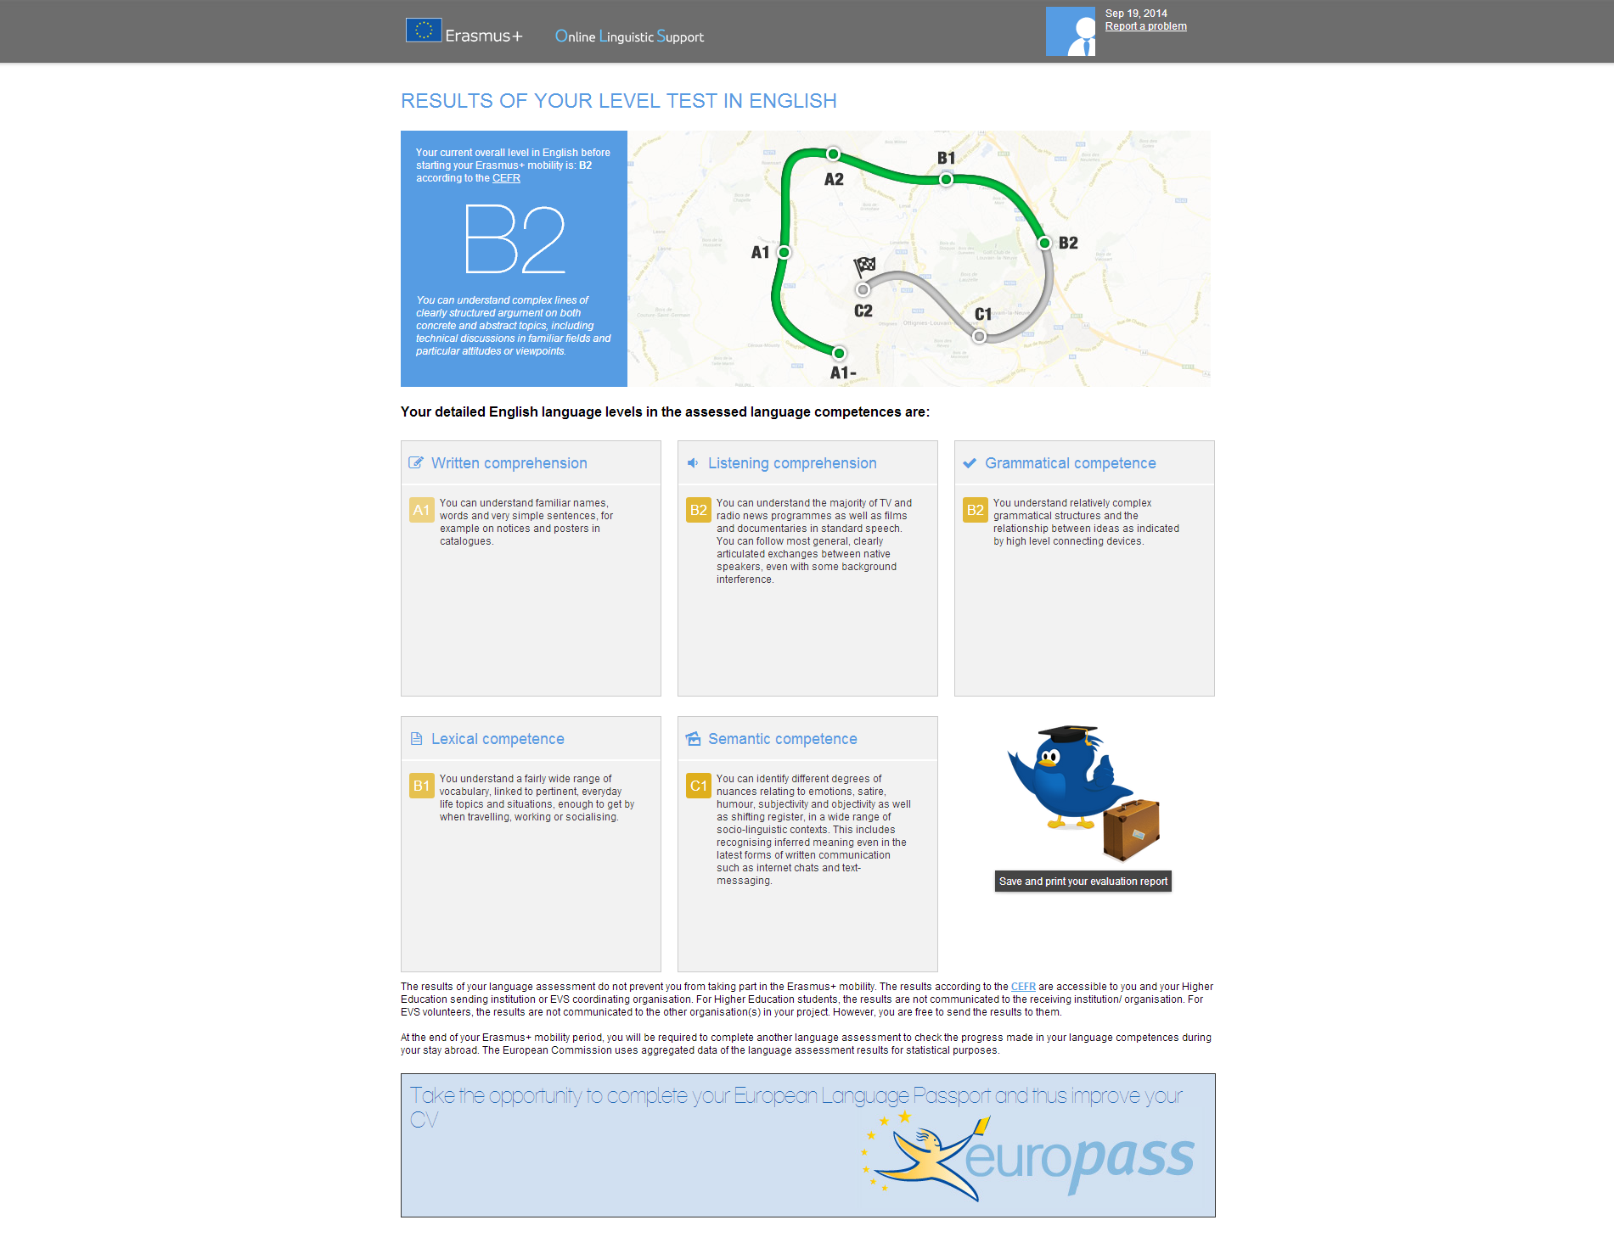

Slide 33
A koordinátor teendője az értékelés után
WHY?
HOW?
WHAT?
WHEN?
Notes:
33
33

Slide 34
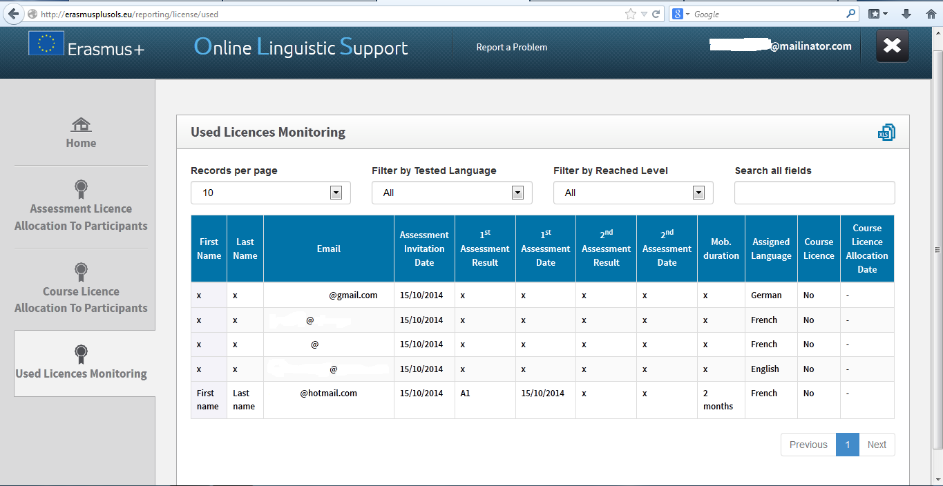
A koordinátor és a résztvevő is megkapja az értékelést
A tanulmányi szerződés megkötése előtt az eredményeket egyeztetni kell

Slide 35
Az OLS nyelvtanfolyam hozzárendeléshez szükséges lépések
WHY?
HOW?
WHAT?
WHEN?
Notes:
35
35

Slide 36
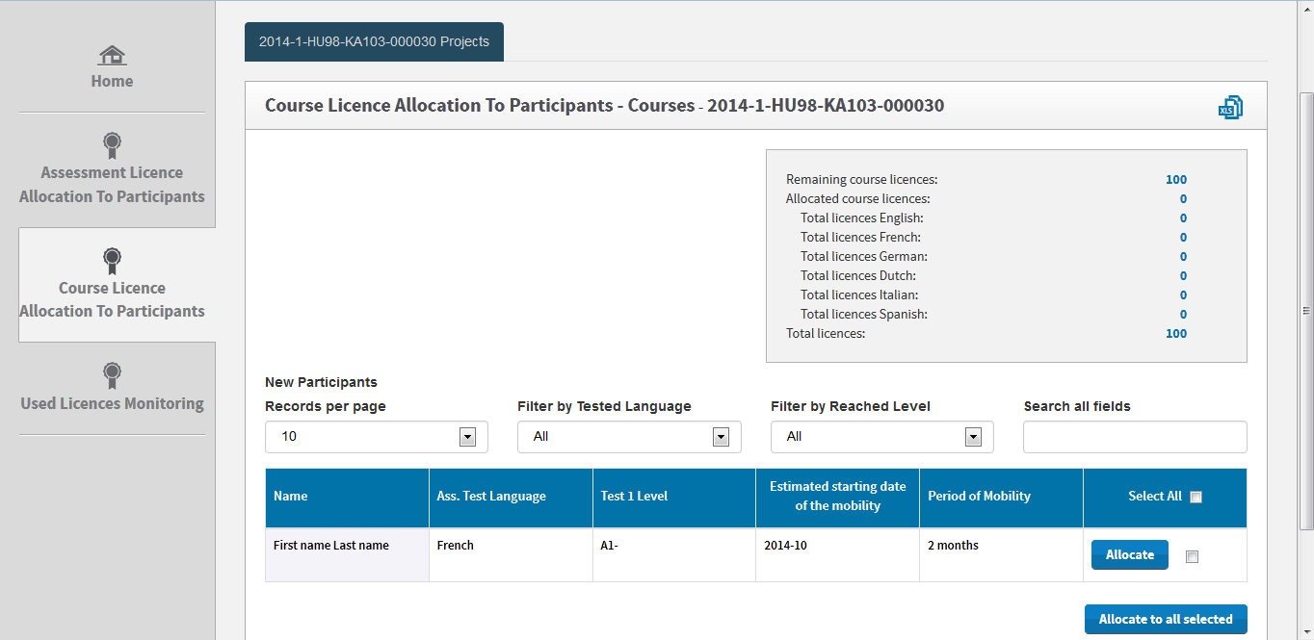
A koordinátor rendeli a résztvevőhöz a nyelvi kurzus licenszet

Slide 37
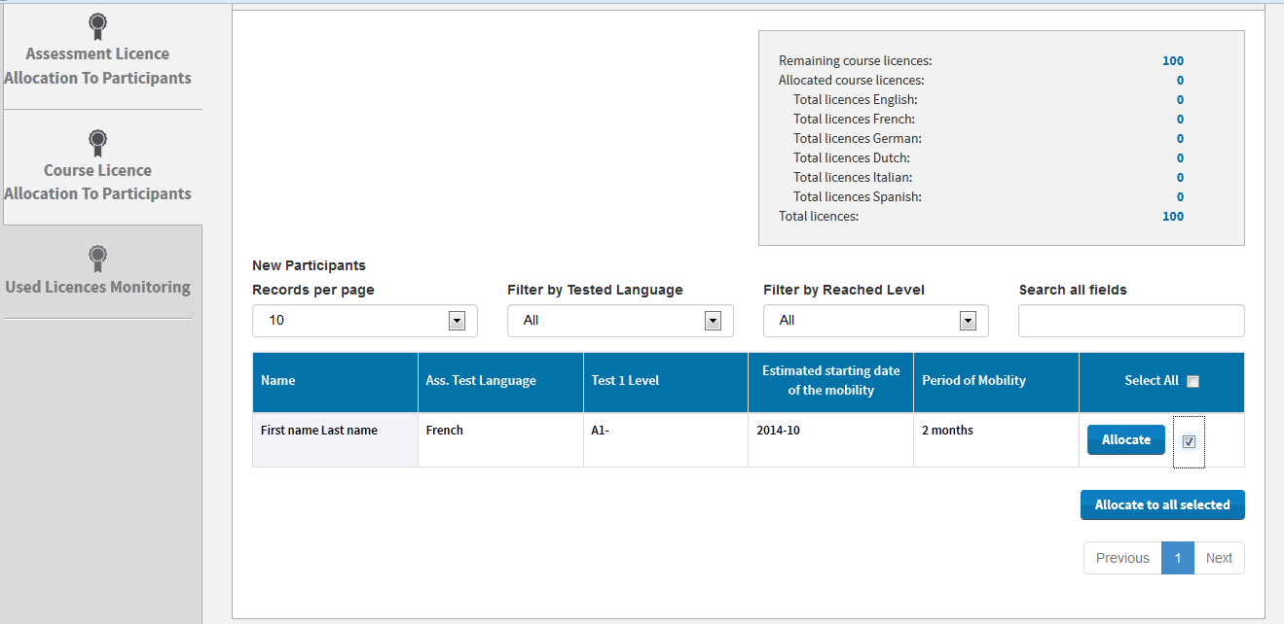
Az első bejelentkezés után
ennyi ideig lesz elérhető
a kurzus a résztvevőnek.

Slide 38
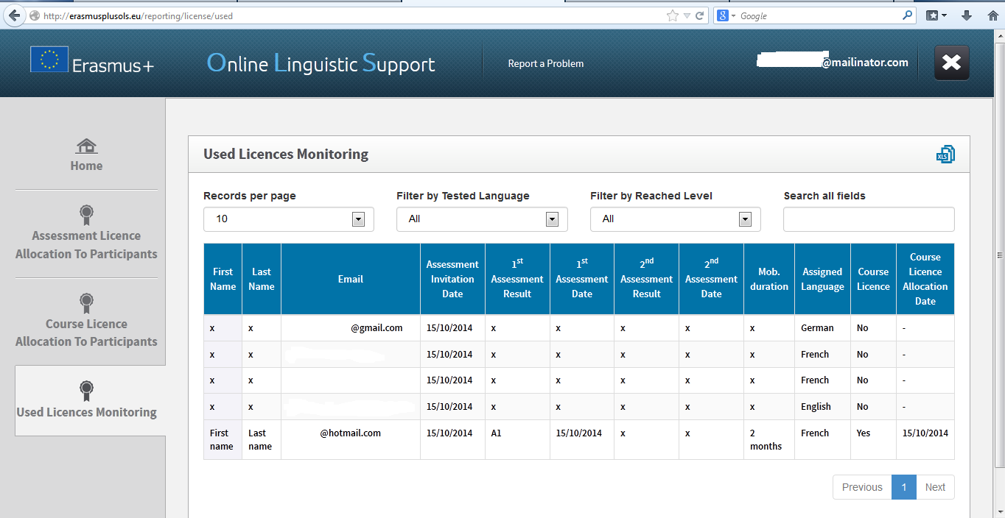

Slide 39
Mit lát a résztvevő?
WHY?
HOW?
WHAT?
WHEN?
Notes:
39
39

Slide 40
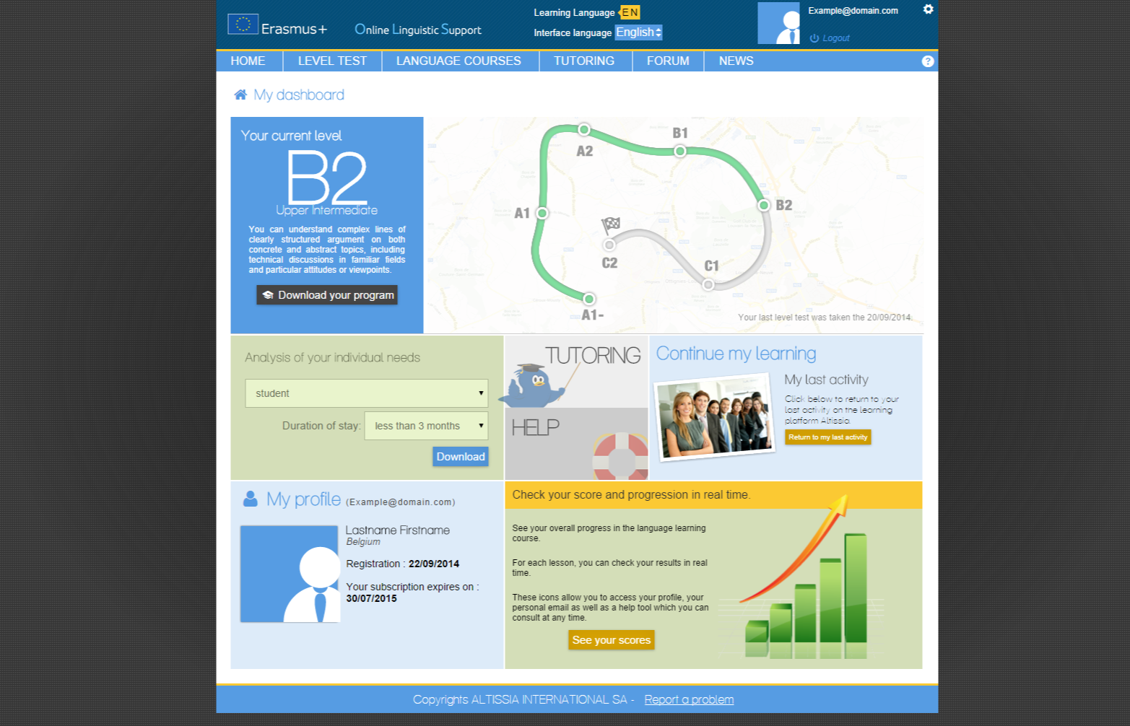
OLS értékelés eredménye
Angol nyelvű összefoglaló az alábbi webcímen elérhető: http://erasmusplusols.eu/guided-tour-7

Slide 41
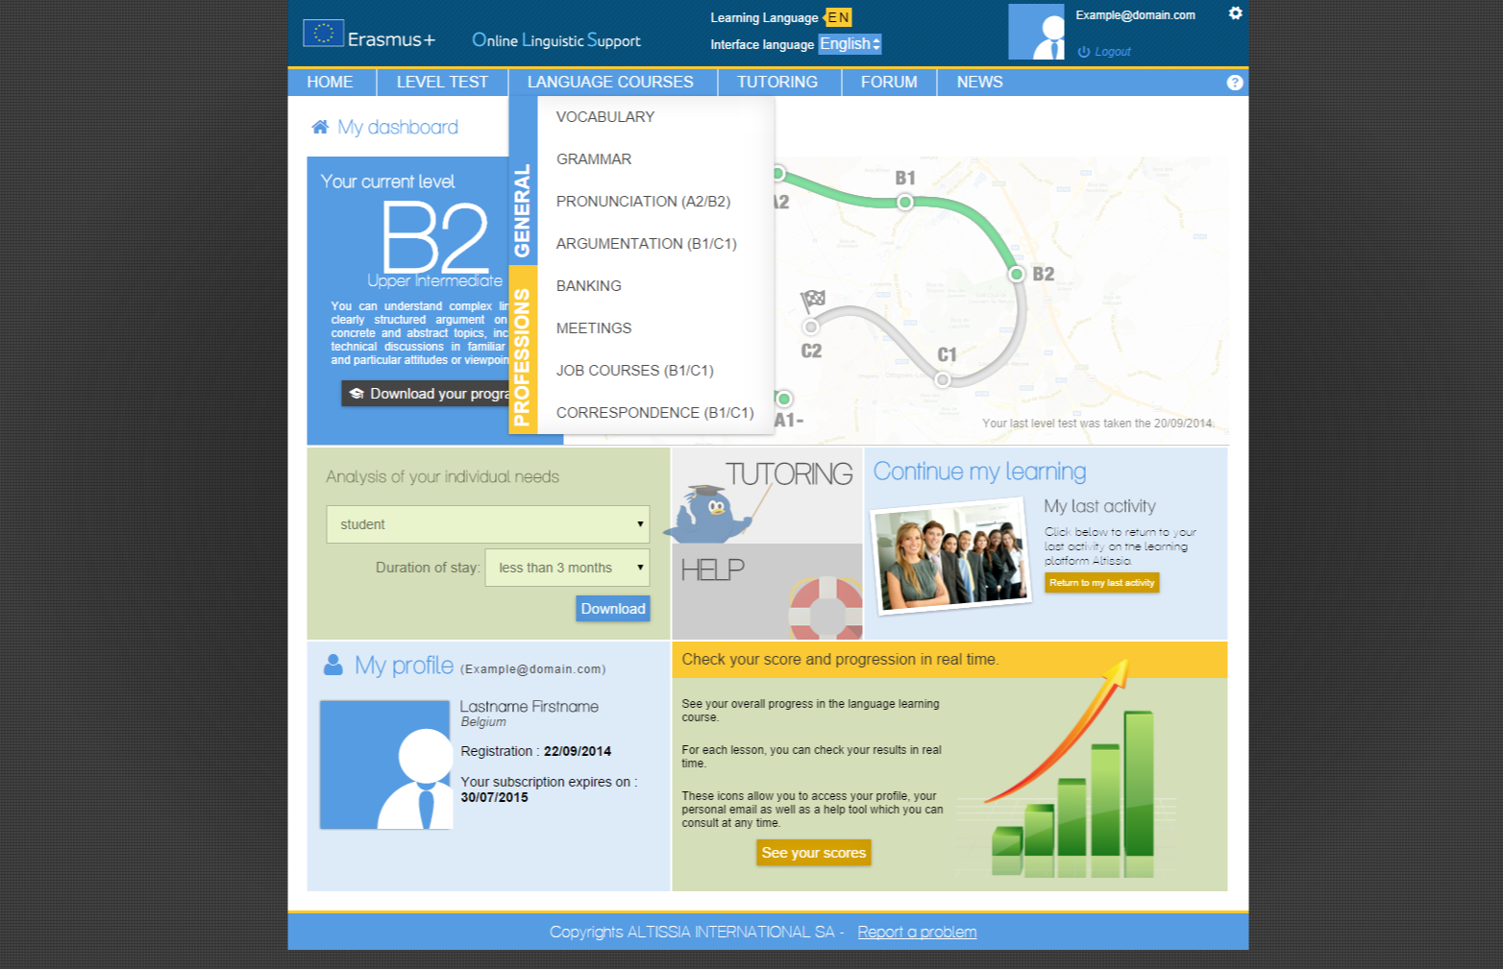
Angol nyelvű összefoglaló az alábbi webcímen elérhető:
http://erasmusplusols.eu/guided-tour-7

Slide 42
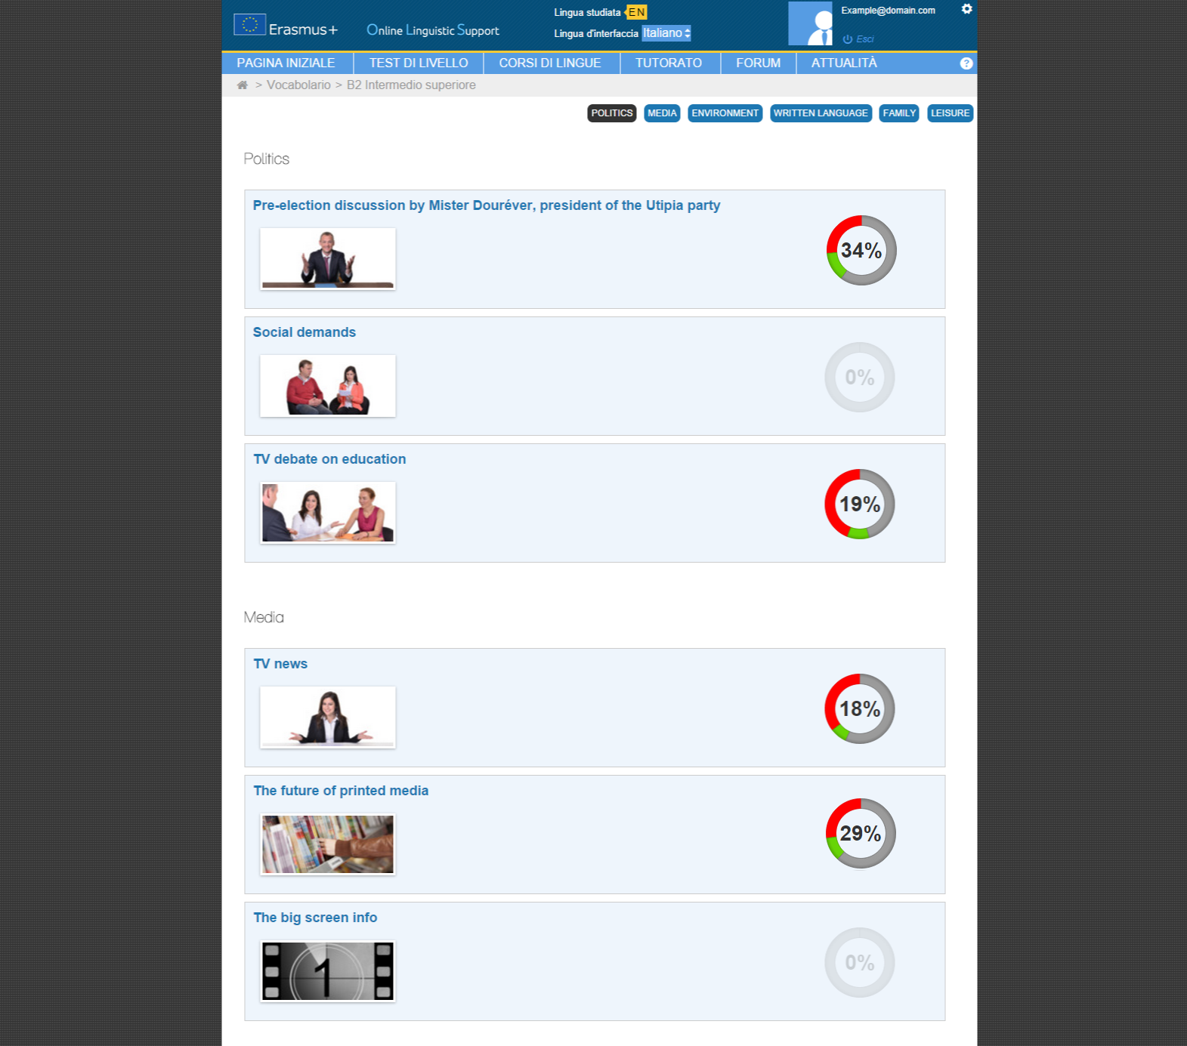

Slide 43
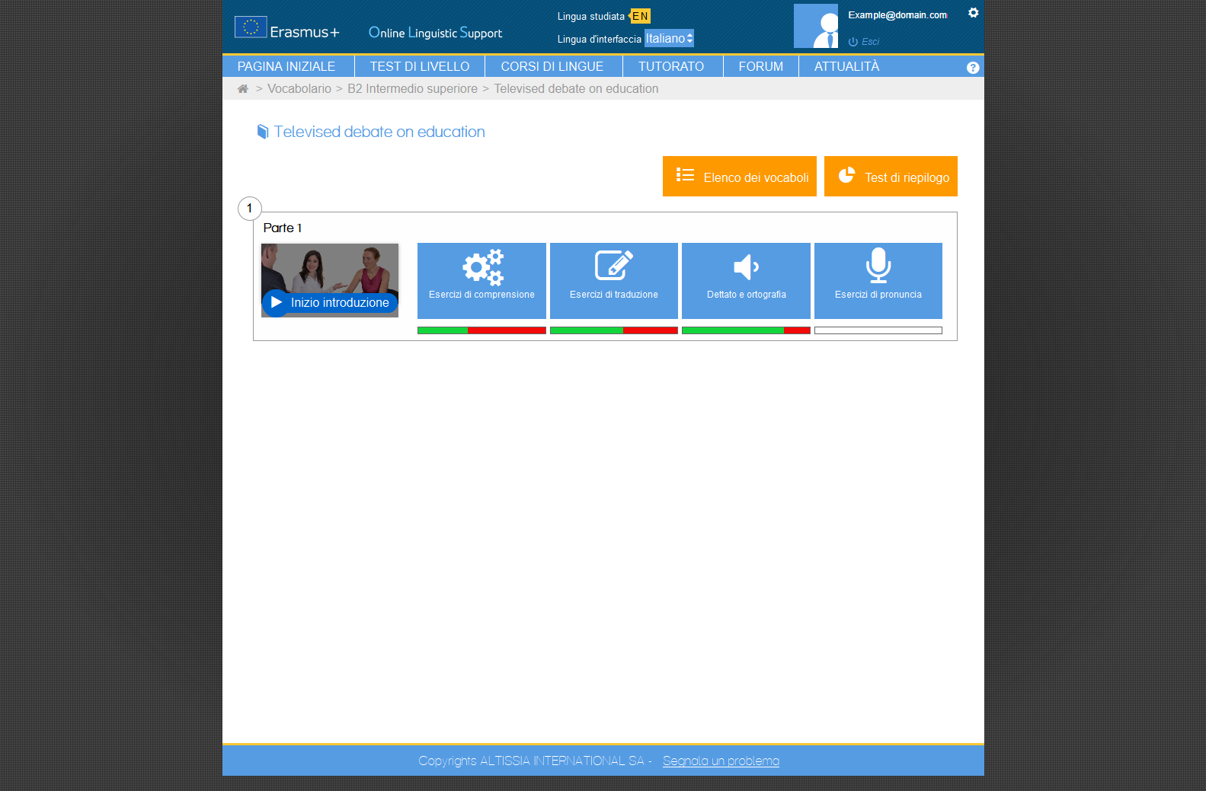

Slide 44
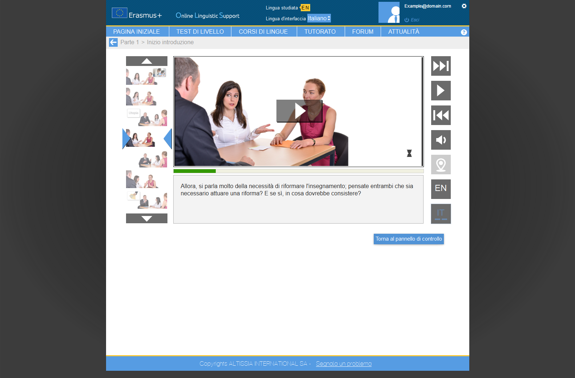

Slide 46
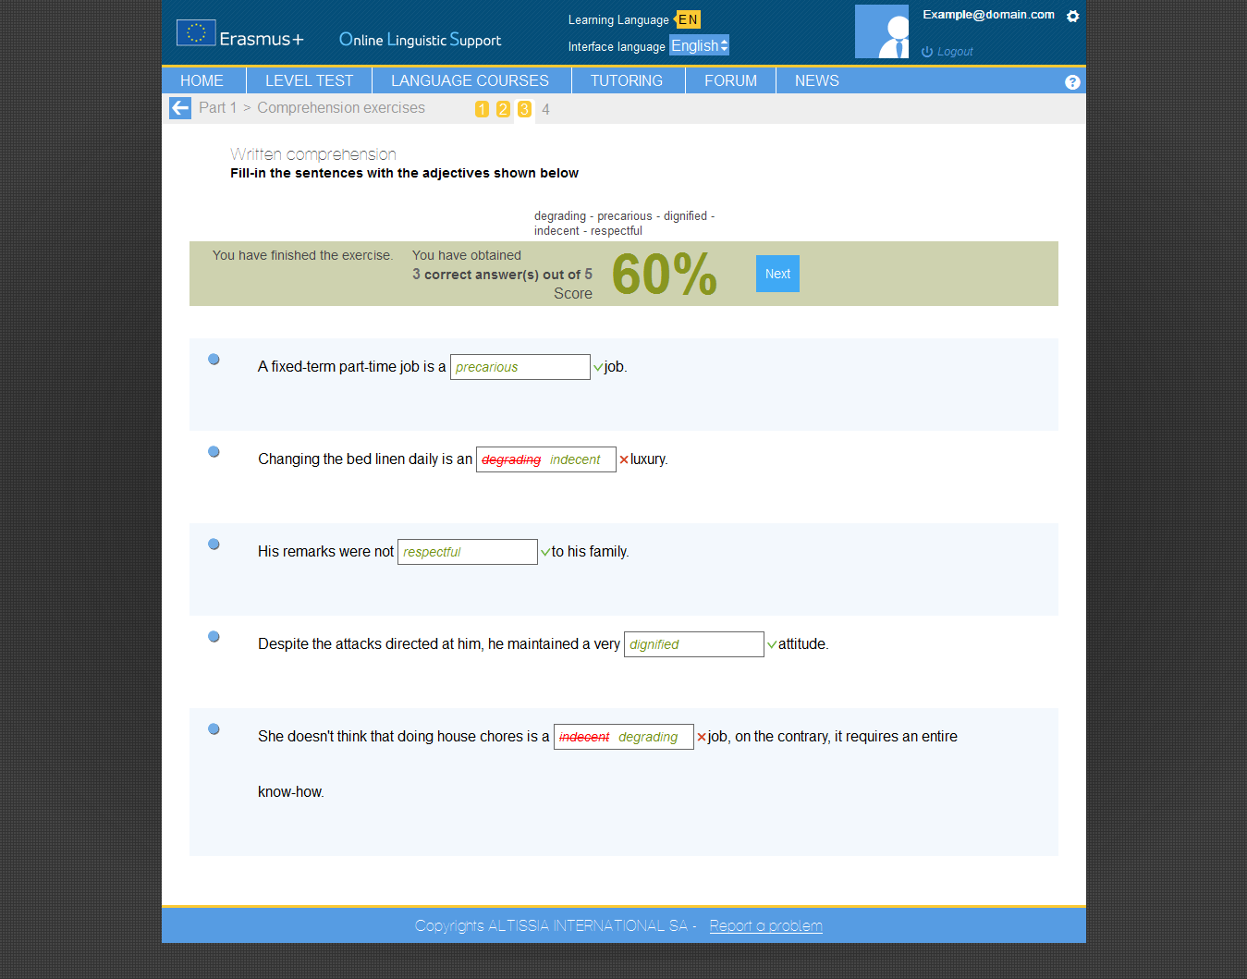

Slide 47
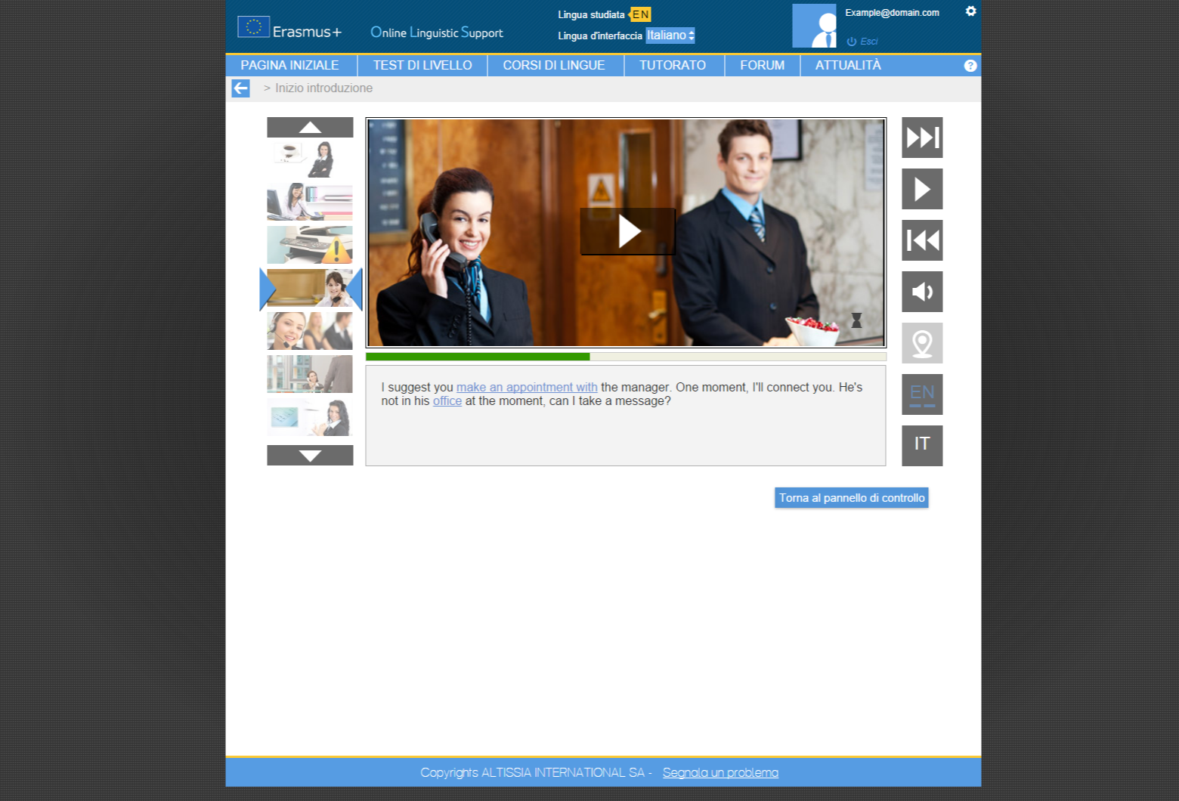

Slide 48
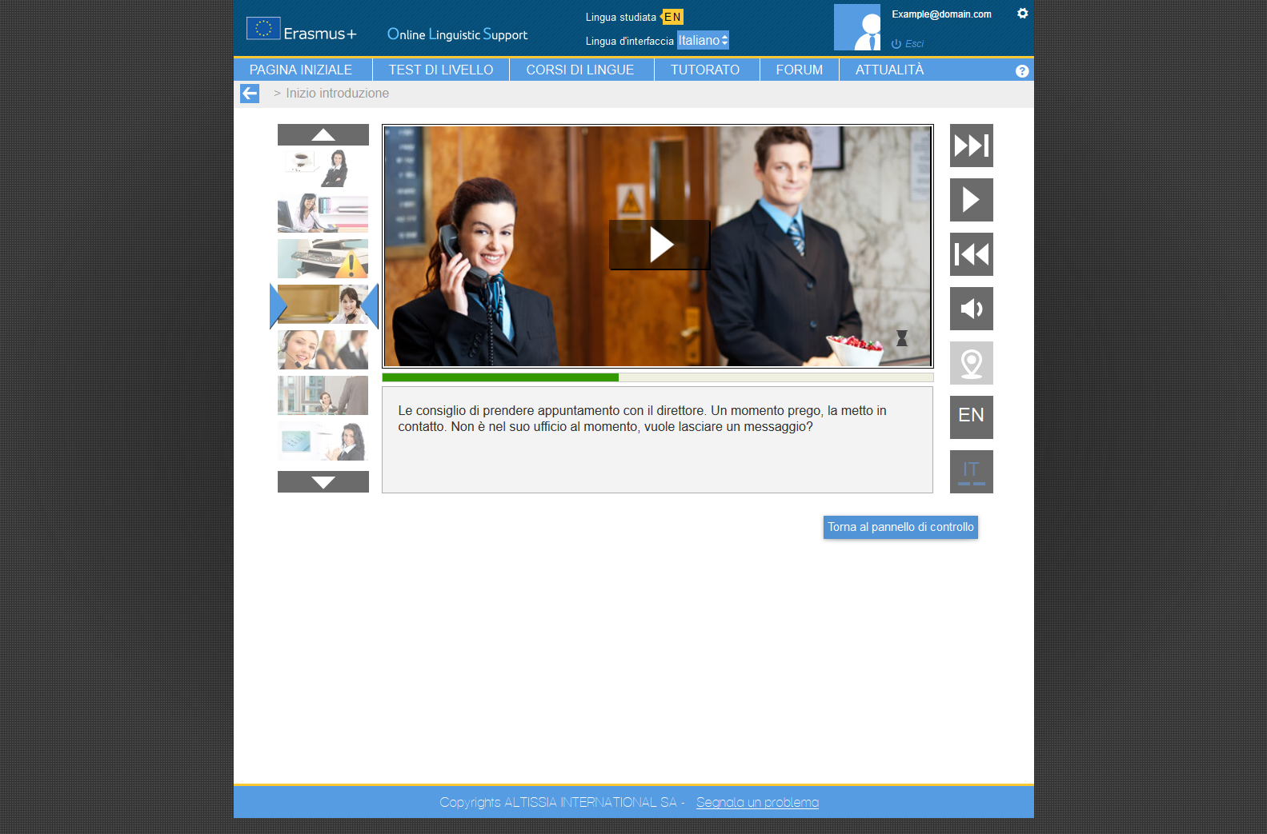

Slide 49
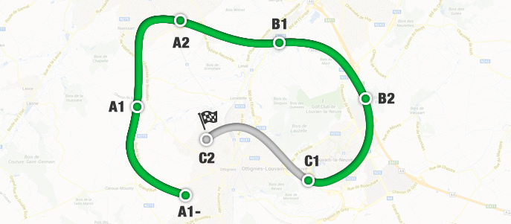

Slide 50
A mobilitás befejezésekor elvégzendő
a záró szintfelmérés!

Slide 51
A mobilitás befejezésekor elvégzendő
a záró szintfelmérés!

Slide 52

TOVÁBBI INFORMÁCIÓ
erasmusplusols.eu
ec.europa.eu/erasmus-plus
Twitter: #ErasmusPlus
Facebook: Erasmus+
“Changing lives, opening minds”

